Slide 1
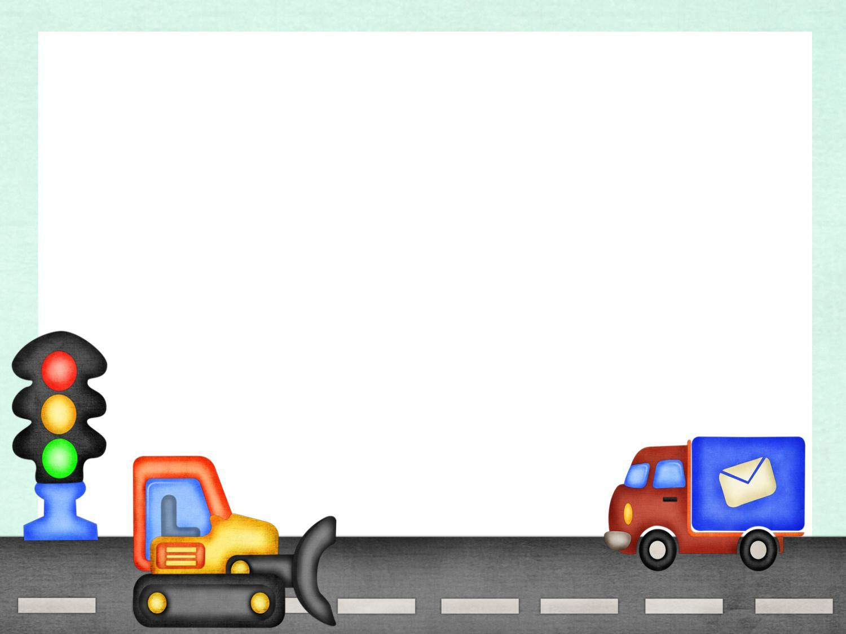
Рекомендации для родителей
по обучению детей
правилам дорожного движения

Slide 2
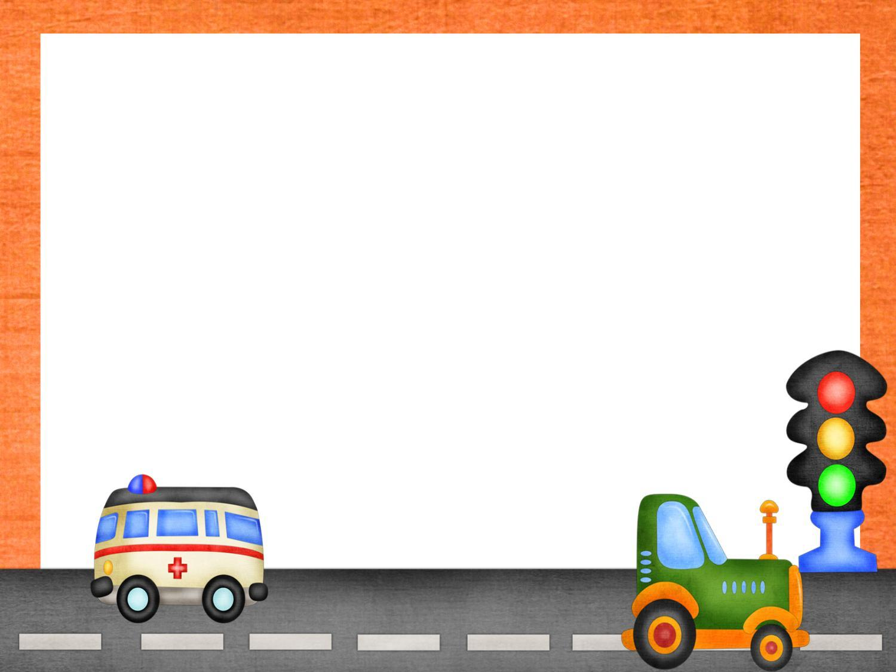
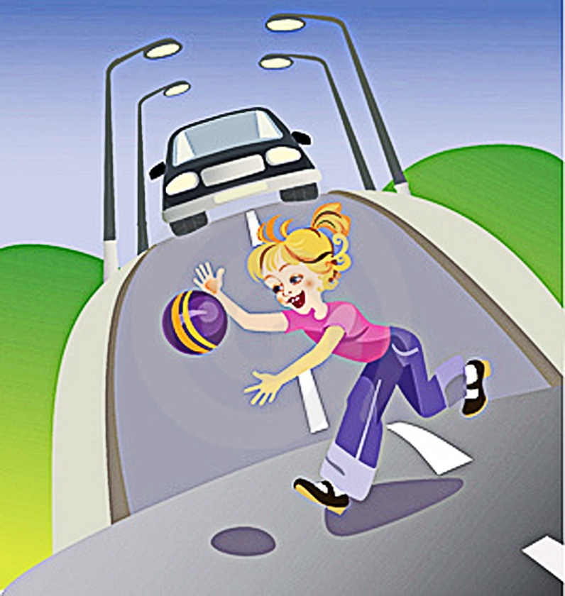

МАСТЕР-КЛАСС
Компьютерные и электронно-дидактические игры:
-развивают умственные способности,
-воспитывают волевые качества, -способствуют приспособлению к жизни в современном мире высоких технологий.
Дорога не терпит шалости –
Наказывает без жалости!
БЕЗОПАСНОСТЬ ДЕТЕЙ В НАШИХ РУКАХ!

Slide 3
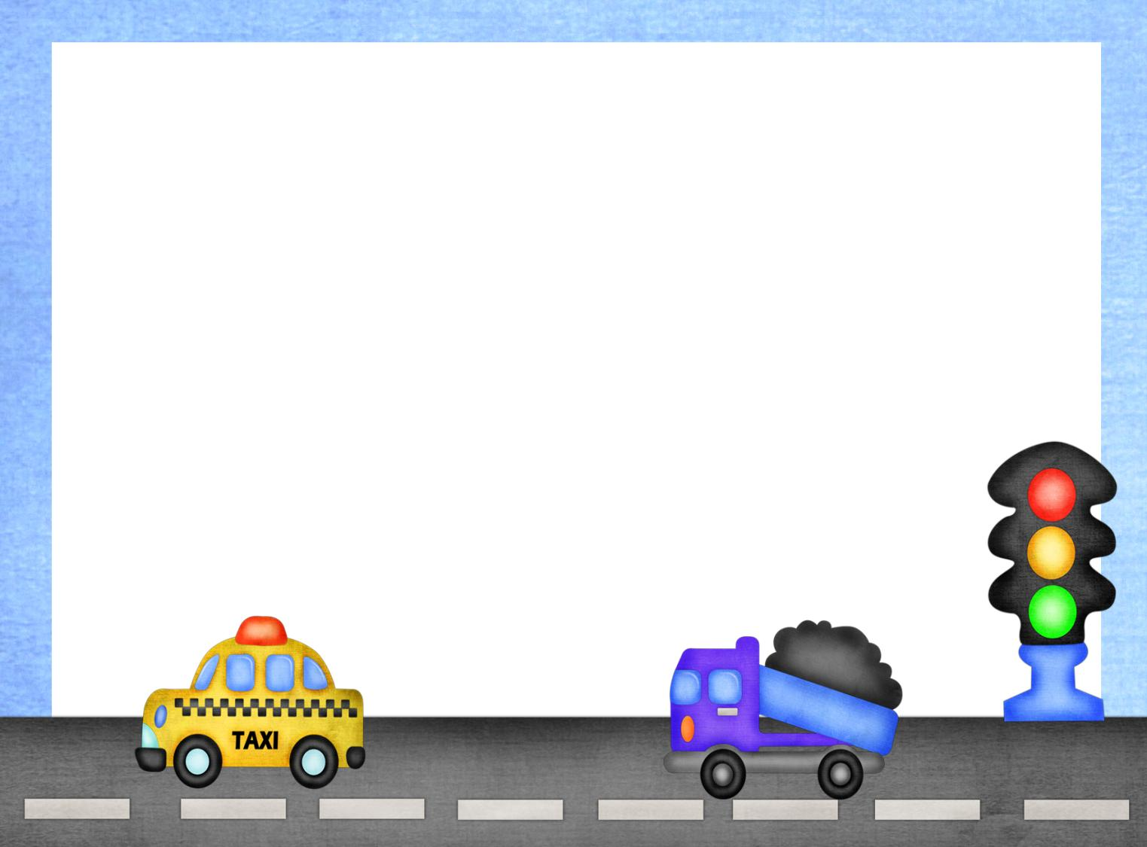
В 3-4 года ребенок может отличить движущуюся машину от стоящей, но он уверен, что машина останавливается мгновенно.
В 6 лет – боковым зрением он видит примерно 2/3 того, что видят взрослые; не умеет определить, что движется быстрее: велосипед или спортивная машина; не умеет правильно распределять внимание и отделять существенное от незначительного.
В 3-4 года ребенок может отличить движущуюся машину от стоящей, но он уверен, что машина останавливается мгновенно.
В 6 лет - боковым зрением он видит примерно 2/3 того, что видят взрослые;
Не умеет определять, что движется быстрее: велосипед или спортивная машина;
Не умеет правильно распределять внимание и отделять существенное от незначительного.

Slide 4
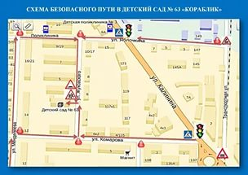
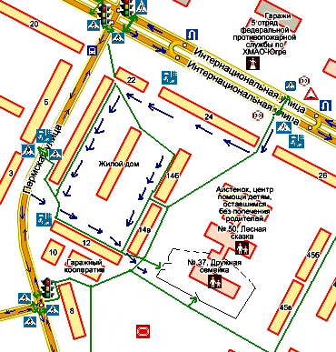
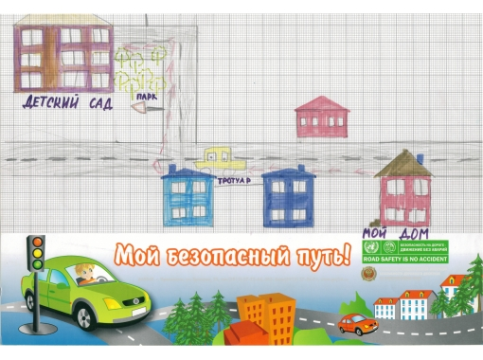
Примеры безопасных маршрутов
Примеры безопасных маршрутов

Slide 5

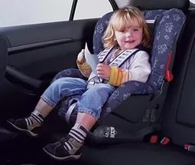
Дети до 12 лет должны находиться
в машине в специальном удерживающем устройстве, занимать самые безопасные
места в автомобиле.

Slide 6


Slide 7
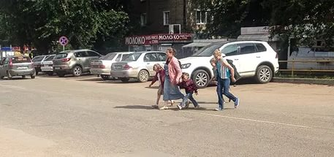
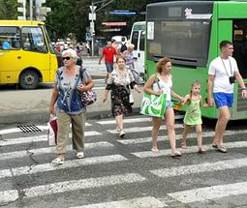
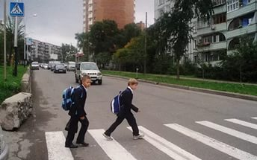

Slide 8
Что должны и чего не должны делать
сами родители при движении?
Не спешите, переходите дорогу всегда размеренным шагом.
Выходя на проезжую часть, прекратите разговаривать - ребенок должен привыкнуть, что при переходе дороги нужно сосредоточиться.
Не переходите дорогу на красный или желтый сигнал светофора, переходить нужно только на зеленый свет.
Переходите дорогу только в местах, обозначенных дорожным знаком «Пешеходный переход».
Из автобуса, троллейбуса, трамвая, такси выходите первыми. В противном случае ребенок может упасть или выбежать на проезжую часть.
Привлекайте ребенка к участию в ваших наблюдениях за обстановкой на дороге: показывайте ему те машины, которые готовятся поворачивать, едут с большой скоростью и т. д.
Не выходите с ребенком из-за машины, кустов, не осмотрев предварительно дороги, - это типичная ошибка, и нельзя допускать, чтобы дети ее повторяли.
Не разрешайте детям играть вблизи дорог и на проезжей части.

Slide 9
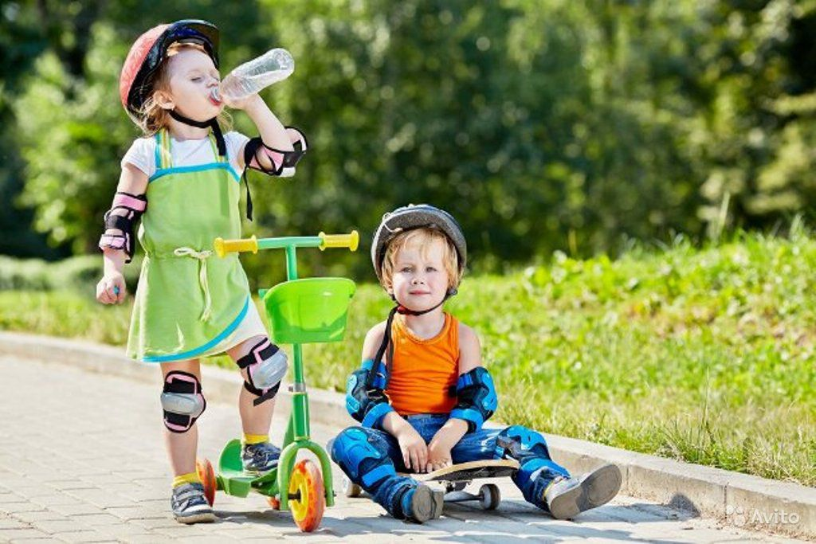
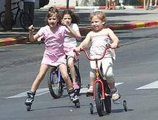
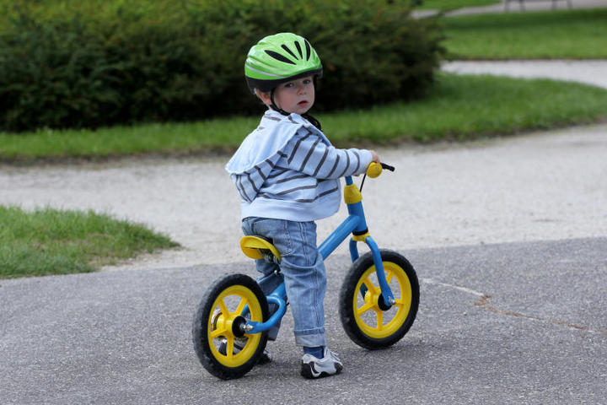
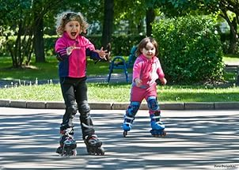
Ребенок
с велосипедом или роликами
должен находиться в шаговой доступности
от взрослого.

Slide 10

Родители – образец для подражания!!!
Помните:
Спасибо за внимание!

